Slide 1
АВТОМАТИЗАЦИЯ ЗВУКА Л
Презентацию выполнила
учитель – логопед МБОУ СОШ № 27 г. Балаково
Дяглева Наталья Викторовна

Slide 2
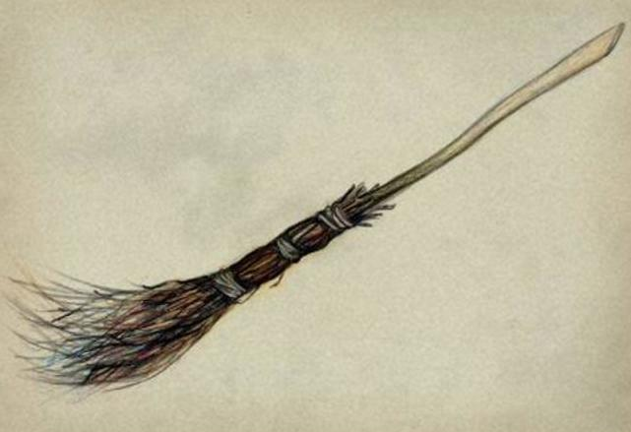
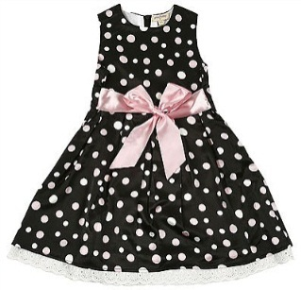
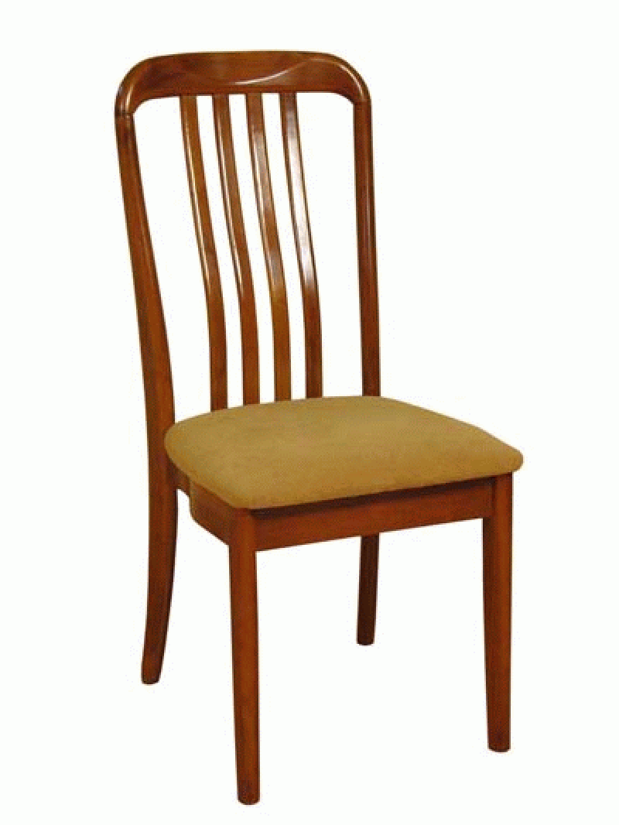
ЗАКОНЧИ ЧИСТОГОВОРКУ
● ЛА – ЛА - ЛА – у меня
● ЛА – ЛА – ЛА – вот острая
● ЛО – ЛО – ЛО - мне мало.
● УЛ – УЛ - УЛ Павел сел на .

Slide 3
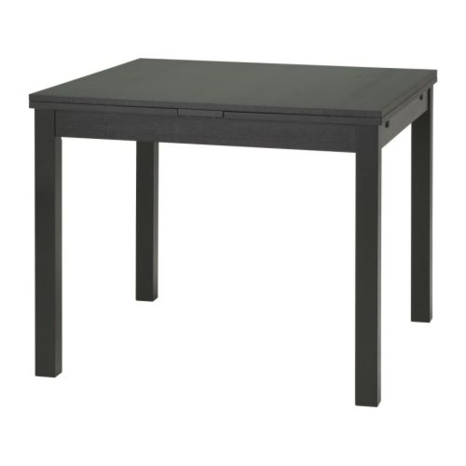
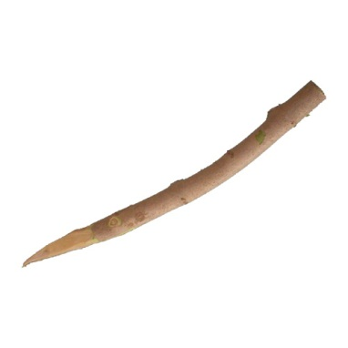
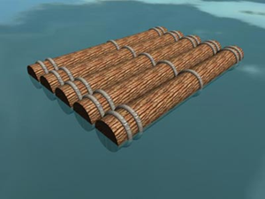
ПРОЧИТАЙ СЛОВА, РАСШИФРОВАВ РЕБУСЫ
● Б ● 100 Л
● НИК ● У
● КАБ
Notes:
я

Slide 4
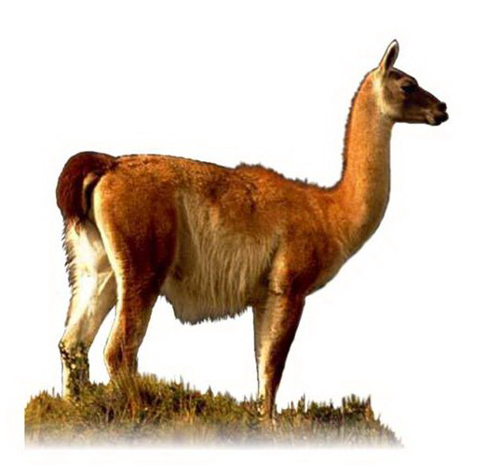
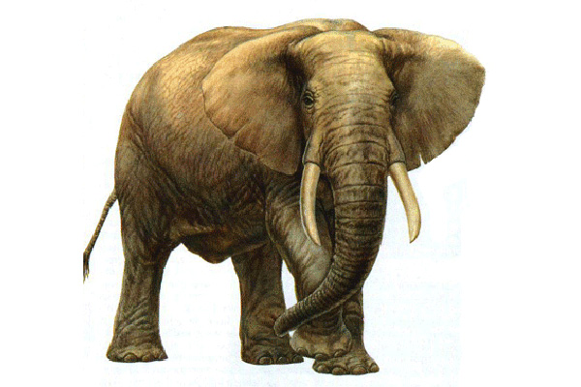
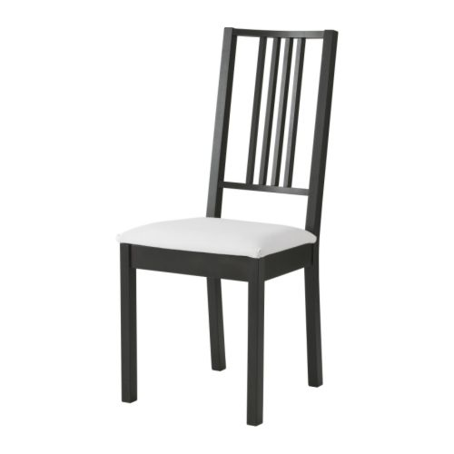
ИГРА 1-2-5-6-7-8-9-10 с картинками

Slide 5
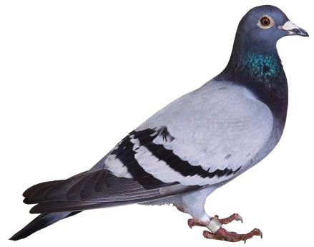
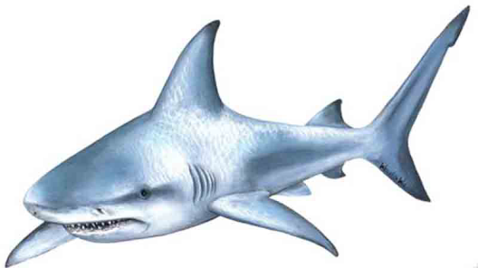
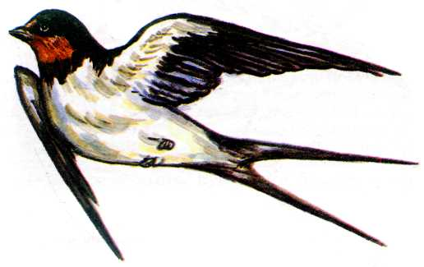
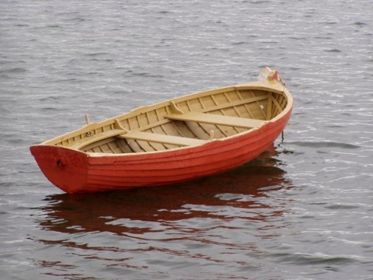
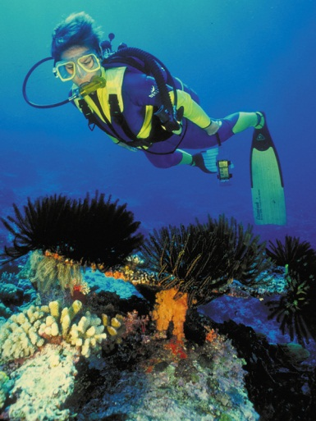
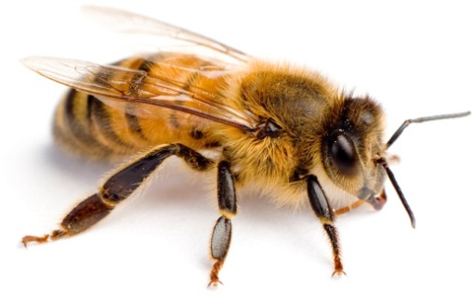
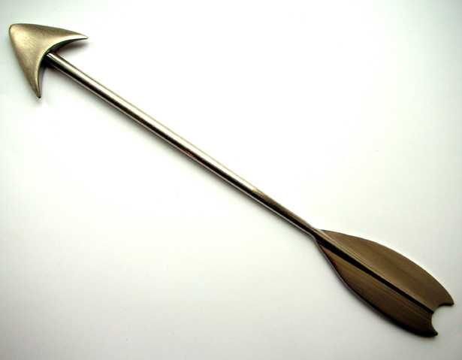
УГАДАЙ
● ЛЕТАЕТ ● ПЛАВАЕТ
● ЛЕТАЕТ ● ПЛАВАЕТ

Slide 6
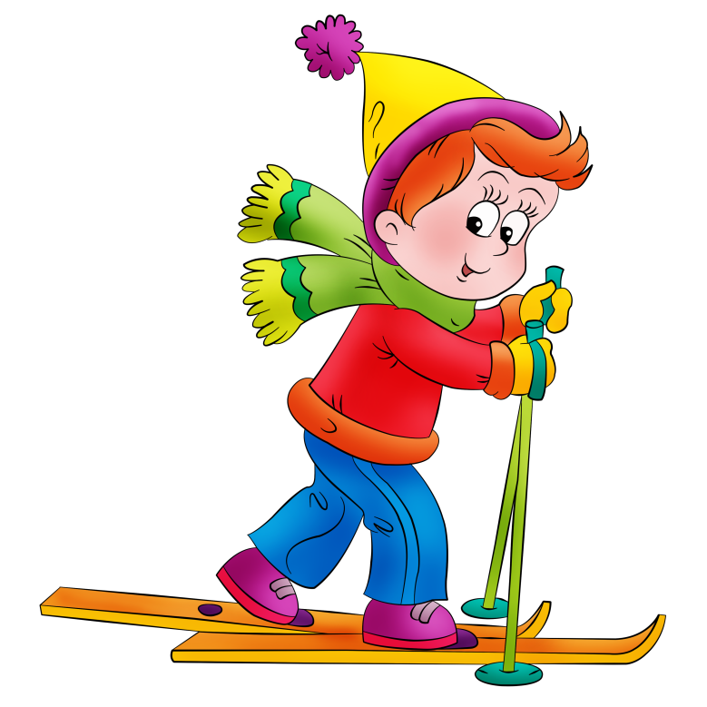
ЗАКОНЧИ ПРЕДЛОЖЕНИЯ со словом ехал
На лыжах Влад к горке … .
На горку … .
С горки … .
Вокруг горки … .
Из парка … .

Slide 7
МОЛОДЦЫ !
СПАСИБО
ЗА
РАБОТУ!

